Slide 1
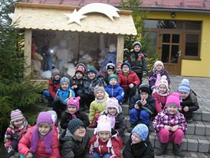
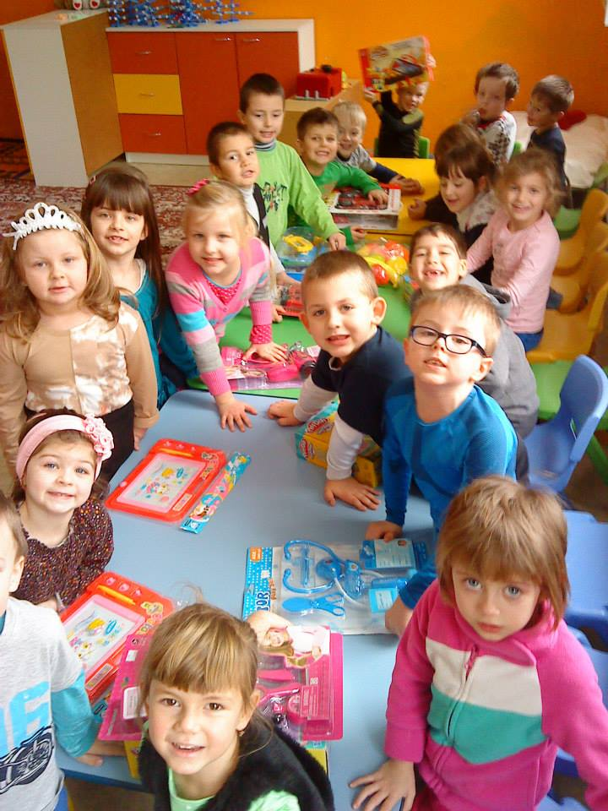
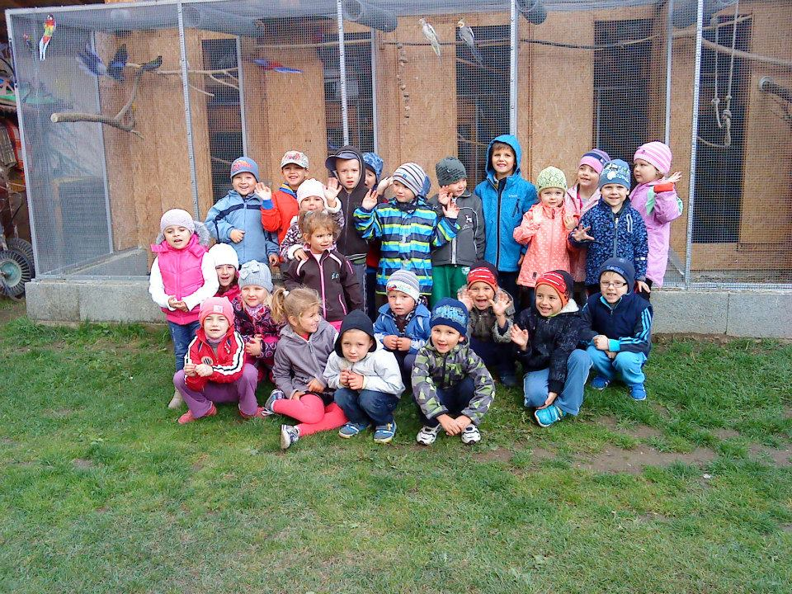
Riaditeľstvo ZŠ s MŠ v Chmeľnici oznamuje rodičom detí, že zápis do MŠ na školský rok 2014/2015 sa uskutoční v dňoch 24.2.- 26.2.2014 v čase od 8.00 - 12.00 hod.

